Slide 1
ỦY BAN NHÂN DÂN QUẬN LONG BIÊN
TRƯỜNG MẦM NON THƯỢNG THANH
LĨNH VỰC PHÁT TRIỀN NGÔN NGỮ
Đề tài: Dạy trẻ đọc bài thơ
“Con đường của bé”
Giáo viên: Đỗ Thị Hương

Slide 3
Đường của chú phi công Lẫn trong mây cao tít Khắp những vùng trời xanh Những vì sao chi chít

Slide 4
Đường của chú hải quân Mênh mông trên biển cả Tới những vùng đảo xa Và những bờ bến lạ

Slide 5
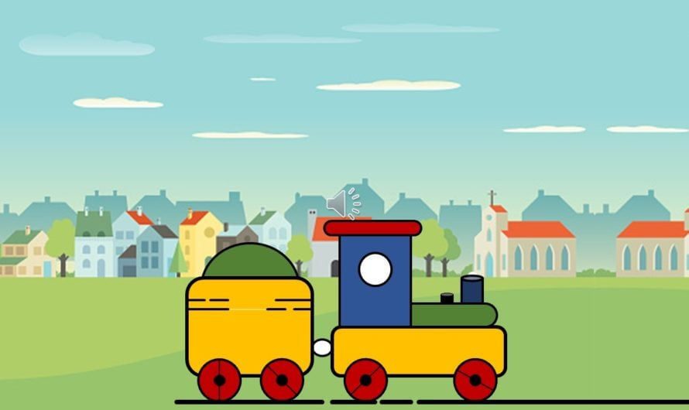
Con đường làm bằng sắt Là của bác lái tầu Chạy dài theo đất nước Đi song hành bên nhau

Slide 6
Còn con đường của bố Đi trên giàn giáo cao Những khung sắt nối nhau Dựng nên bao nhà mới

Slide 7
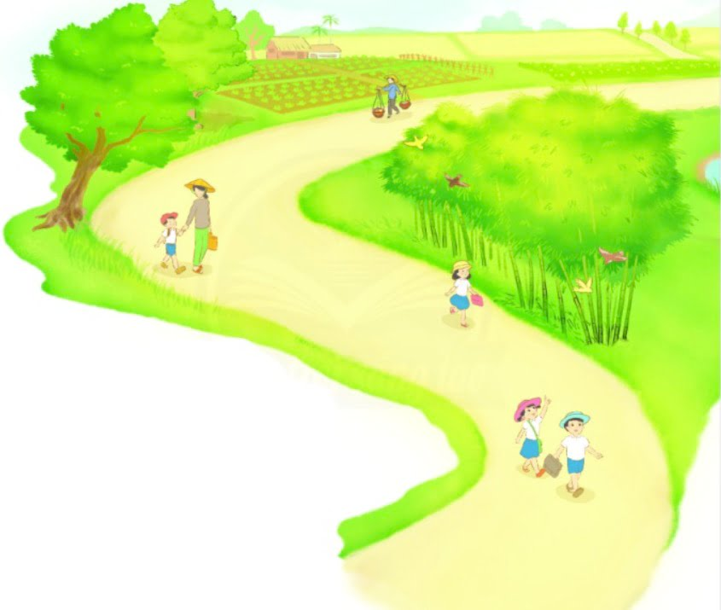
Và con đường của mẹ Là ở trên cánh đồng Cỏ ruộng dâu xanh tốt Thảm lúa vàng ngát hương. Bà bảo đường của bé Chỉ đi đến trường thôi Bé tìm mỗi sớm mai Con đường trên trang sách.

Slide 8
Đàm thoại về nội dung bài thơ

